Slide 1
公告
每次上課開始時小考
  選擇或填充 2~4 題
不定期點名
課程教材公告
  E化教學園
  http://210.70.84.25/index.php

Slide 2
Fundamental Probability
一副撲克牌(52張), 任抽一張
  p(牌≥2)的機率＝？
丟擲3顆骰子
  p(總點數>2)的機率=?
從撲克牌中抽中紅桃的機率是多少?
丟擲一顆骰子得到的點數<1的機率是多少?
確定的事件(Sure event)機率 100%
不可能的事件(Impossible event)機率 0

Slide 3
Fundamental Probability (Cont.)
丟擲一對公平的骰子，點數總合為 5 的機率是多少?
1, 1 2, 1 3, 1 4, 1 5, 1 6, 1
1, 2 2, 2 3, 2 4, 2 5, 2 6, 2
1, 3 2, 3 3, 3 4, 3 5, 3 6, 3
1, 4 2, 4 3, 4 4, 4 5, 4 6, 4
1, 5 2, 5 3, 5 4, 5 5, 5 6, 5
1, 6 2, 6 3, 6 4, 6 5, 6 6, 6
4
36

Slide 4
Fundamental Probability (Cont.)
丟擲一對公平的骰子，兩顆骰子的點數不一樣的機率是多少?
P(點數不相同)= 30/36
1, 1 2, 1 3, 1 4, 1 5, 1 6, 1
1, 2 2, 2 3, 2 4, 2 5, 2 6, 2
1, 3 2, 3 3, 3 4, 3 5, 3 6, 3
1, 4 2, 4 3, 4 4, 4 5, 4 6, 4
1, 5 2, 5 3, 5 4, 5 5, 5 6, 5
1, 6 2, 6 3, 6 4, 6 5, 6 6, 6
P(點數相同)= 6/36
P(點數不相同)= 1-P(點數相同)
= 1 - 6/36
= 30/36
= 5/6
互補事件 (Complement event)

Slide 5
Fundamental Probability (Cont.)
3件襯衫(紅、藍、綠)及兩件長褲(休閒褲、牛仔褲)。穿牛仔褲搭藍襯衫的機率為何?
襯衫
褲子
休閒褲
P(牛仔褲搭藍襯衫) = 1/6
紅
牛仔褲
休閒褲
藍
乘法理論
Product
牛仔褲
休閒褲
綠
牛仔褲

Slide 6
Fundamental Probability (Cont.)
金融提款卡可設定密碼為4位數，問，小偷要猜中密碼的機率為何?
某人的電腦密碼為四位，知其四位均為英文字母且不重覆，問，要猜中密碼的機率為何?
放回抽樣
(Sampling with
replacement)
1
1
10 × 10 × 10 × 10
=
10⁴
不放回抽樣
(Sampling without
replacement)
1
1
26 × 25 × 24 × 23
=
358800

Slide 7
Fundamental Probability (Cont.)
先來後到很重要
  一副撲克牌(52張)，從中任選五張牌，問，依序抽到紅心A、黑桃A、方塊Ａ、梅花A及黑桃2的機率為何 ?
1
1
52 × 51 × 50 × 49 × 48
=
311875200
排列(Permutation)
24 個人的隊伍，有24!種排列方式。
(n! 階層計算)

Slide 8
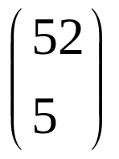
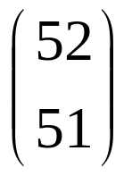
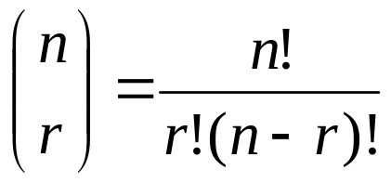
Fundamental Probability (Cont.)
只在乎曾經擁有…
  一副撲克牌(52張)，從中任選五張牌，問，總共有多少種組合 ?
52!
5!(52-5)!
52×51×50 … ×47×45… ×5×4 ×3×2×1
5×4 ×3×2×1 ×47!
52×51 … ×48
5!
=
=
=
出現過沒有?
組合(Combination)
二項式係數(Binomial coefficient)

Slide 9
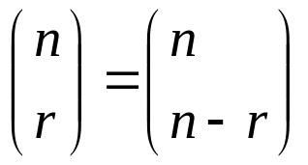
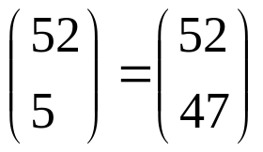
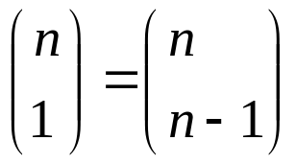
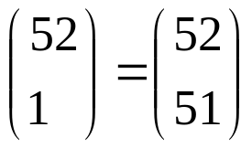
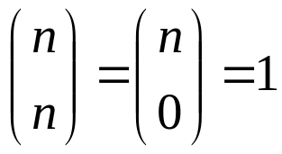
二項式係數 (Binomial coefficient)

Slide 10
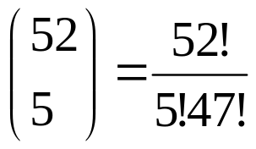
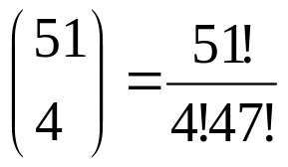

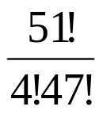
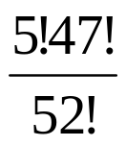
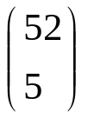
二項式係數 (Binomial coefficient) (Cont.)
從一副撲克牌(52張)中任挑5張，問，在五張中有一張是紅心A的機率是多少?
所有結果數➔
符合結果數➔
事件結果數
符合結果
5
52
P(紅心A)=
=
所有結果
=
= ×
=
所有結果數

Slide 11
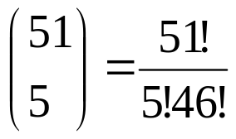

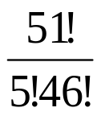
二項式係數 (Binomial coefficient) (Cont.)
從一副撲克牌(52張)中任挑5張，問，在五張中不含紅心A的機率是多少?
所有結果數➔
符合結果數➔
事件結果數
符合結果
47
52
P(不含紅心A)=
=
所有結果
=
= ×
=
所有結果數
有沒有其他算法?

Slide 12
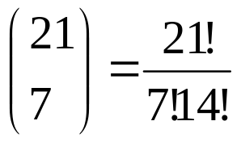
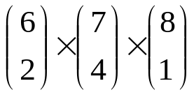




二項式係數 (Binomial coefficient) (Cont.)
在公園有一群人，其中有6位男士，7位女士及8位小孩，從這群中任意選7個人做問卷調查，問，這7個人中含2位男士、4位女士及1位小孩的機率為何?
所有結果數➔
P(2男,4女,1孩)
符合結果
=
所有結果
男士
=
符合結果數
女士
小孩

Slide 13
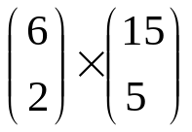
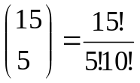
二項式係數 (Binomial coefficient) (Cont.)
在公園有一群人，其中有6位男士，7位女士及8位小孩，從這群中任意選7個人做問卷調查，問，這7個人中含2位男士的機率為何?
所有結果數➔
P(2男)
符合結果
=
所有結果
男士
=
符合結果數
女士、小孩

Slide 14
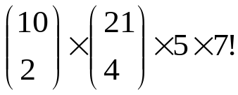



進一步的計算技巧
某人利用數字及英文字母搭配做為設定密碼之用，問，其所設定的密碼中包含2個數字，4個子音字母及1個母音字母的機率為何?
所有結果數
P(2數,4子,1母)
符合結果
=
所有結果
36×35×34×33×32×31×30
數字
=
符合結果數
子音
母音
位置不同 7!

Slide 15

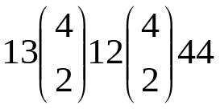

重覆計算(Double counting)
從撲克牌(52張)中挑任挑5張, 且其為two pairs，每一pair均為人面牌，問，達到要求的機率為何?
  Step 1. 挑一種數字
  Step 2. 從該數字中任挑兩張
  Step 3. 從剩下的數字再挑一個
  Step 4. 從被挑到的數字挑兩張
  Step 5. 從剩下的所有撲克牌挑1張
13
12
錯誤!!
原因：重覆計算
44
機率
符合結果
=
所有結果
=

Slide 16

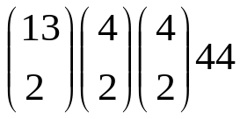
重覆計算 (Double counting)(Cont.)
考慮下列的牌
  牌1: 紅心Q、黑桃Q、紅心J、梅花J、梅花A
  牌2: 紅心J、梅花J、紅心Q、黑桃Q、梅花A
正確解法
  Step 1. 選兩種數字
  Step 2. 第一個數字選兩種花色
  Step 3. 第二個數字選兩種花色
  Step 4. 從剩餘的牌中挑一張
機率
符合結果
=
所有結果
44
=

Slide 17
對稱(Symmetries)
連續抽撲克牌，問，第一張抽到K且第二張抽到A的機率為何?
  第一張抽到K
  第二張抽到A
連續抽5張撲克牌，問，第3張抽到A且第5張抽到K的機率為何?
4
52
符合結果
4×4
52×51
機率
=
=
所有結果
4
51
機率
符合結果
4×4×50×49×48
52×51×50×49×48
=
=
50 49 48
所有結果
4 4
?
?
A
?
K

Slide 18
Fundamental Probability (Cont.)
金融提款卡可設定密碼為6位數，某人以生日73/11/12當做密碼，且小偷已知提款卡持有人的生日，問，小偷要猜中密碼的機率為何?

